Slide 1
Akademik Poster ya da Poster Bildiri Nasıl Hazırlanır?

Slide 2
GİRİŞ
Bilimsel bir araştırmanın belli bir mantık içerisinde akademik ve bilimsel çevrelere sunulmasının çeşitli yöntemleri bilimsel araştırma yöntemleri ile birlikte gelişmiş ve olgunlaşmıştır.
Önceleri bilimsel araştırmaların otorite önünde sözlü biçimde sunulması ve otoritenin onayının alınması önemsenirken zamanla yazılı metin sunumda ve paylaşımda daha fazla öne çıkmaya başlamıştır.
Bugün artık bilimsel toplantılarda yazılı metin üzerinden değerlendirme yapılmaktadır.

Slide 3
GİRİŞ
Akademik ya da bilimsel toplantılar bir akademisyenin olgunlaşma süreci dikkate alındığında şu aşamalardan oluşur:
  Meslektaşlara yapılan sunumlar
  Yerel ve bölgesel sempozyumlar
  Ulusal akademik kongreler
  Uluslar arası sempozyumlar
  Uluslar arası akademik kongreler

Slide 4
GİRİŞ
Araştırmacının bilgi ve birikimi arttıkça bu aşamaları geçerek farklı akademik sunum tekniklerini öğrenir, bu sunum tekniklerine olan hakimiyeti artar.
Ancak araştırma sürecinin başlarında her zaman dört dörtlük metinler hazırlamak ya da sözel olarak derdini anlatmak mümkün olmayabilir.
Bu ihtiyaçtan yola çıkılarak “poster sunum” geleneği ortaya çıkmıştır.
Genç bilim insanları poster bildirilerle çalışmalarını bilimsel camiaya aktarmaktadırlar.

Slide 5
POSTER SUNUM NEDİR?
Bilimsel ya da akademik bir poster; bilimsel bir çalışmanın sonuçlarının görsel unsurlar ve anlamlı özetlemeler kullanılarak afiş boyutunda düzenlenmesi ile ortaya çıkan görsel ürün olarak adlandırılabilir.
Bu tür posterler sözlü anlatımların yeterince olgunlaşmadığı ya da mümkün olmadığı durumlarda çok faydalı olabilecek ve kalıcı ürünler olarak akademik camiada önemli bir yer tutmaktadır.

Slide 6
POSTER NASIL HAZIRLANIR?
Bir posterin hazırlanmasında öncelikle posterin içeriğinin bilimsel araştırma yöntemlerine uygun bir biçimde oluşturulması önemli bir yer tutar.
İçeriği olgunlaşmamış bir poster görsel olarak güçlü olsa da amacına ulaşmamıştır.
Bu sebeple posterin hazırlanmasından önce poster konusunun bilimsel araştırma tekniklerine uygun olarak tamamlanması doğru olan yöntemdir.

Slide 7
POSTER NASIL HAZIRLANIR?
Posterin araştırması yapılırken öncelikle bir araştırma sorusu belirlenir:
Ör: Bilimsel posterlerin bilimsel gelişmeye katkıları nelerdir?
Ardından bu sorunun yanıtını içerebilecek kitap, akademik dergi ve internet sitelerinden bir literatür taraması yapılır. Bu tarama sonucunda sorunun yanıtı olabilecek varsayım ve iddalar tespit edilir.
Ör: Genç bilim insanlarını teşvik ederler. Az zamanda çok bilimsel araştırmanın paylaşılmasını sağlarlar...

Slide 8
POSTER NASIL HAZIRLANIR?
Bu varsayım ve iddiaların tespitinden sonra, iddiaları doğrulayacak bir araştırma yöntemi tespit edilir. Bu yöntemler çok çeşitlidir. En bilinenleri anket gibi niceliksel araştırma teknikleri ile görüşme gibi niteliksel araştırma teknikleridir.
Ör: Araştırma yöntemi olarak Ankara Atılım Üniversitesindeki genç bilim adamları arasında bir anket yapılmasına karar verilmiştir.
Anket bir yöntem olarak belirlendikten sonra anket soruları varsayımlara uygun biçimde hazırlanır ve anket uygulanır.

Slide 9
POSTER NASIL HAZIRLANIR?
Anket sonuçları istatistiksel olarak değerlendirildikten sonra elde edilen sonuçlar “bulgular” olarak fazla yorum yapılmaksızın yazılır.
Bu bulgular daha sonra araştırma sorusu ve iddiaları dikkate alınarak yorumlanır ve bir sonuç kısmı yazılır.
Bu sonuç kısmında araştırmada uygulanan yöntemin ve sonuçlarının ne derece iddiaları desteklediği ifade edilir. Açıkta kalan noktalar tespit edilir ve gelecek çalışmaların ne olduğu mümkünse ortaya konur.

Slide 10
POSTER NASIL HAZIRLANIR?
Bununla birlikte araştırma tamamlanmış olur.
Bu aşamadan sonra araştırmanın bir postere aktarılması süreci başlar.
Posterin oluşturulmasında iki ana yaklaşım izlenebilir: Ya önce görsel unsurlarla başlanır ve genel bir şema üretilir ya da öncelikle içerikle başlanır ve daha sonra görselleştirilir. Her iki yaklaşımda da bir noktadan sonra posterin hedef kitlesi dikkate alınarak içerik ve görsellik iç içe geçer.

Slide 11
POSTER NASIL HAZIRLANIR?
Kimi zaman görsellik kaygıları içerik dikkate alınarak geri plana itilebilir. Kimi zaman da görsellik dikkate alınarak içeriğin daha öz biçimde ifade edilmesi gerekliliği ortaya çıkabilir.
Bu yaklaşımlar doğrultusunda tüm dünyada kullanılan yaygın bazı poster formatları ortaya çıkmıştır. Bunlardan en yaygınlarından birisi IMRAD’dır. Introduction (Giriş), Method (Yöntem), Results (Sonuçlar), Analysis (Analiz) ve Discussion (Tartışma-Sonuç). Buna uygun bir poster düzenlemesini aşağıda görebilirsiniz:

Slide 12
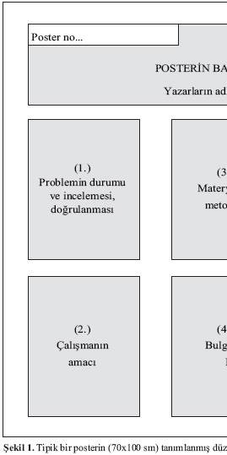
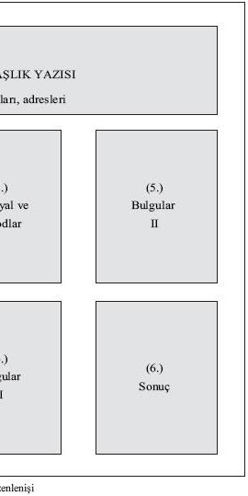
POSTER NASIL
HAZIRLANIR?

Slide 13
POSTER NASIL HAZIRLANIR?
Posterin ana şablonunun belirlenmesinde posterin büyüklüğü, içeriği dikkate alınmalıdır.
Bunun için poster şablonu belirlenirken öncelikle daha küçültülmüş bir ölçekte (örneğin A4) bir taslak hazırlanmasının büyük faydaları bulunmaktadır.
Taslak sadece kağıt ve kalemle hazırlanabileceği gibi Microsoft Word ya da powerpoint gibi kelime işlemci programları kullanılarak a hazırlanabilir.
Taslak hazırlanırken olası sorunlar da önceden öngörülebilmiş olur.

Slide 14
POSTER NASIL HAZIRLANIR?
Poster şablonu sonsuz denebilecek kadar çok seçenekle hazırlanabilir. Ama bazı temel kurallara uyulması posterin daha okunaklı ve amacına ulaşır olmasını sağlayacaktır.
Poster tasarımının estetik ve görsel olarak albenili hale getirilmesi oldukça fazla vakit alabileceğinden şablon belirlendikten sonra postere konacak metnin belirlenmesinin yerinde olacağı söylenebilir.
Metinler net, kısa ve öz olmalı, alıntı içeriyorsa kaynak gösterilmelidir.

Slide 15
POSTER NASIL HAZIRLANIR?
Posterlerin hazırlanmasında genel olarak çeşitli yazılımlar kullanılmaktadır.
Yeteneği olanların elle poster hazırlaması istisnai olarak da rastlanılan bir durumdur. Ancak, burada sonuç çok başarılı da olsa posterin gerekli hallerde saklanması ve çoğaltılması sorunlu hale gelmektedir.
En sık olarak aslında bir sunum programı olan powerpoint bir poster hazırlamada kullanılmaktadır. Powerpointin esnek yapısı burada etkili olmaktadır. Ayrıca photosop, coreldraw gibi fotoğraf ve resim işleme yazılımları ile scribus gbi açık kaynak kodlu yazılımlar da kullanılabilmektedir.

Slide 16
POSTER NASIL HAZIRLANIR?
Hazırlanacak olan posterlerin boyutları 70x90 cm. ölçülerinde olacaktır.
Poster dikey olarak düzenlenmelidir
Poster hazırlandıktan sonra ya bozulmayacak bir mukavvaya sabitlenecek ya da foto bloklanacaktır.

Slide 17
POSTER NASIL HAZIRLANIR?
Posterin genel olarak tasarımında istenen şablon kullanılabilir. Ancak şablonda aşağıdaki unsurlara uyulmalıdır:
Poster başlığı en fazla 90 punto büyüklükte olmalıdır.
Posterin diğer başlıkları en fazla 40 punto büyüklükte olmalıdır.
Posterin yazar adları ve diğer bilgileri en az 18 punto büyüklükte olmalıdır.
Metin yazıları da 18 puntodan az olmamalıdır.

Slide 18
POSTER NASIL HAZIRLANIR?
Kullanılacak fontlar, resimler ve görseller açık ve en az 2-3 metre uzaktan okunabilir nitelikte olmalıdır.
Posterin baş kısmına posterin başlığı, hazırlandığı kurum ve bölüm, logosu, yazar adları, tarih gibi bilgiler konmalıdır.
Posterde metin dışında fotoğraflar, şekiller, tablolar, şemalar yer alabilir. Bu posterin çekiciliğini de arttırır.
Ancak bu görsel öğelerin çözünürlükleri iyi olmalıdır.
Aksi halde yaratacakları etki düşebilir.

Slide 19
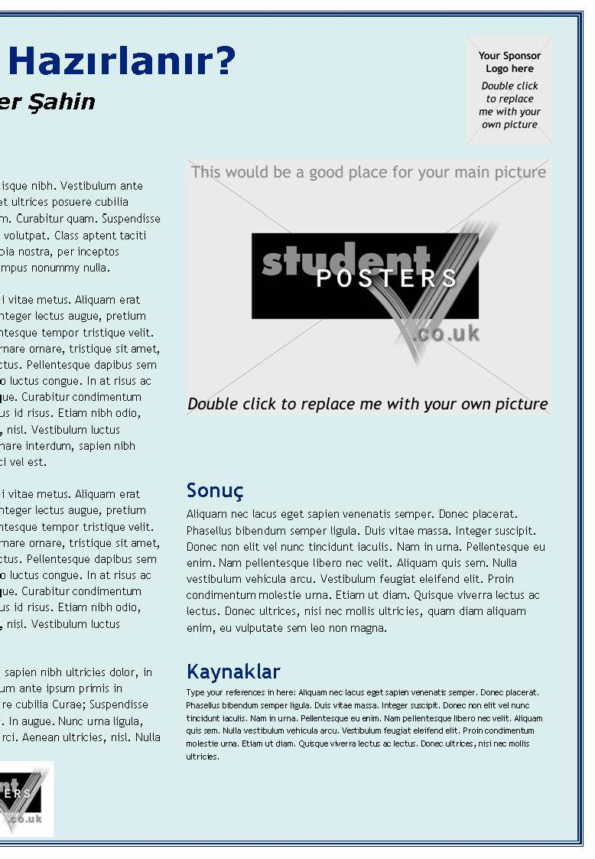
ÖRNEK POSTERLER

Slide 20

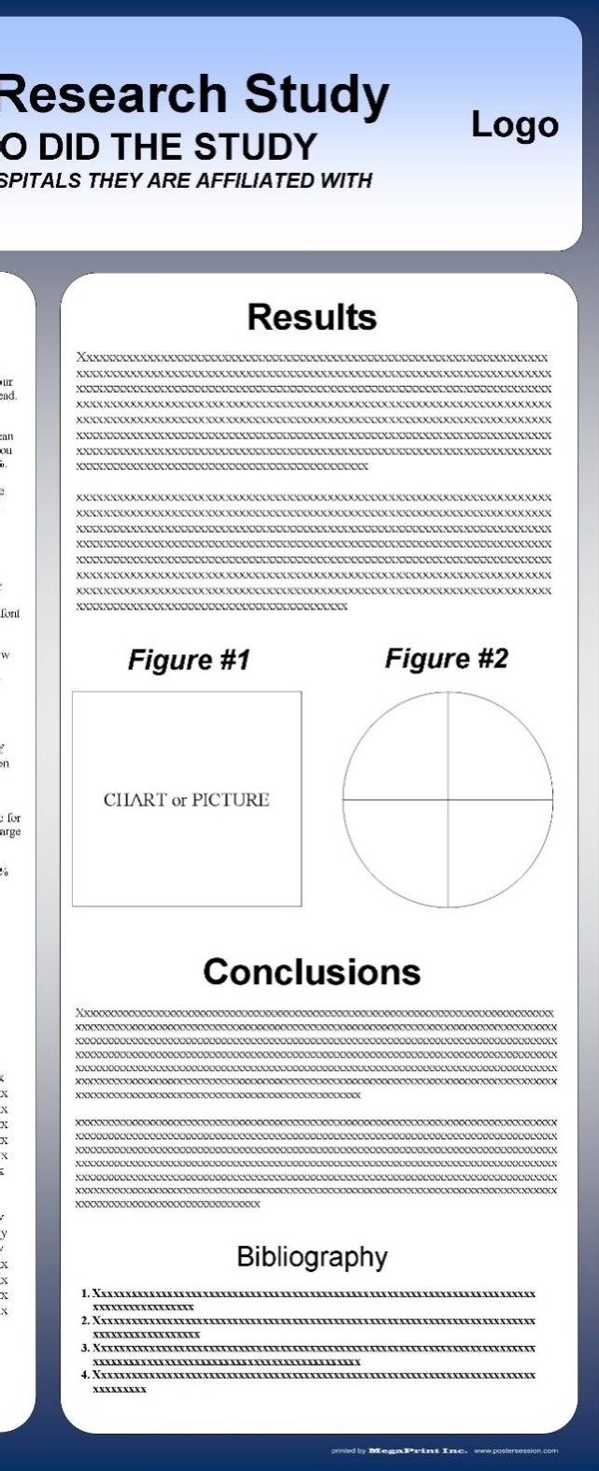
ÖRNEK P
O
STERLER

Slide 21
ÖRNEK POSTERLER
Bu posterler örnek olarak kullanılabileceği gibi çok daha yaratıcı ve estetik tasarımlar da gerçekleştirilebilir.
İnternette “academic poster template” başlığı ile arama yapıldığında bir çok ücretsiz powerpoint hazır poster şablonuna ulaşılabildiği gibi powerpoint programının olanakları kullanılarak da bir çok güzel poster tasarımı yapılabilir.
Poster tasarımının her aşamasında öğrenciler bizlere danışabilirler.

Slide 22
Poster Baskısı: Son Aşama
Posterin tasarımının bütünüyle bittiğine kanaat getirildiğinde poster baskıya hazır hale getirilir.
Posterin basımından önce bir a4 ölçekli çıktı alınarak son bir gözden geçirme yapılmasında fayda vardır.
Bu tür bir gözden geçirme hataların önüne geçilmesini ve gereksiz masrafı önler.
Bu hatalardan en önemlisi çözünürlük sorunlarıdır.
Özellikle küçük resimler bilgisayar ortamında büyütülerek kullanıldıklarında görüntüleri bulanıklaşır ve silikleşir.

Slide 23
Poster Basımı: Son Aşama
Diğer bir hata da baskıya götürülen poster formatının doğru formatta kaydedilmemiş olmasıdır.
Posterin mümkünse .tiff , .pdf ya da en azından .jpg uzantılı bir formatta oluşturulması baskıda kolaylık sağlayacaktır.
Posterin basımından sonra fotoblok denilen malzeme ile sergilenebilir hale getirilmesi ya da arkasına bir mukavva kartonun yapıştırılması posteri sergilemeye hazır hale getirmektedir.
Başarılar...

